Slide 1
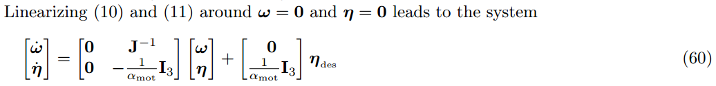


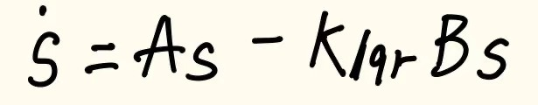
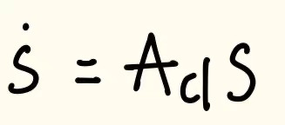
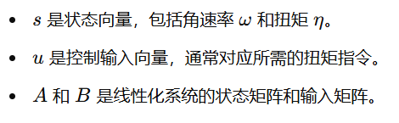
LQR(Linaer Quadratic Regulator)线性二次型调节器
设计一种最优控制器，以实现系统的稳定性、性能和效率

Slide 2
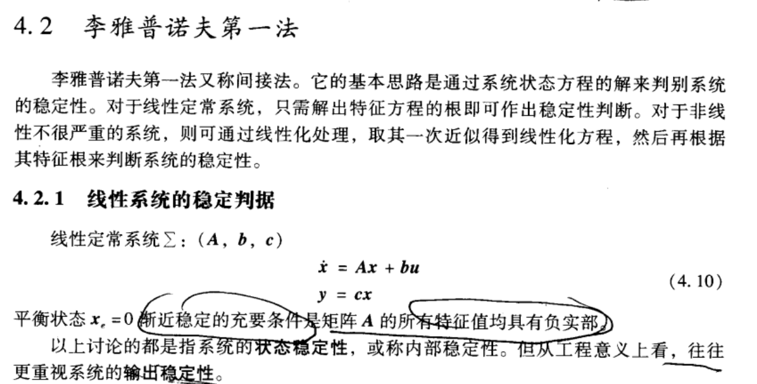

Slide 3

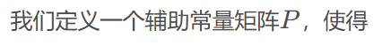
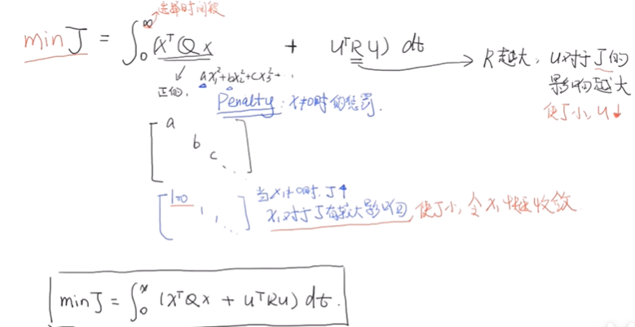
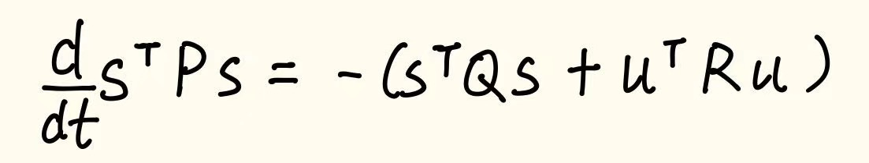
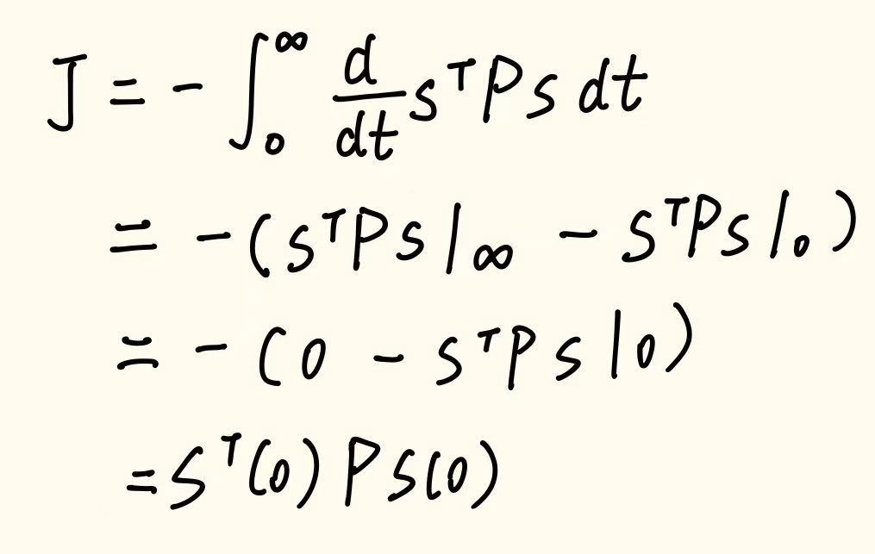
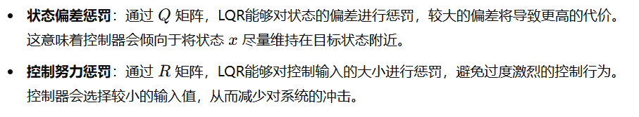

在满足系统稳定的前提下，通过设计合适的K，让代价函数J最小

Slide 4
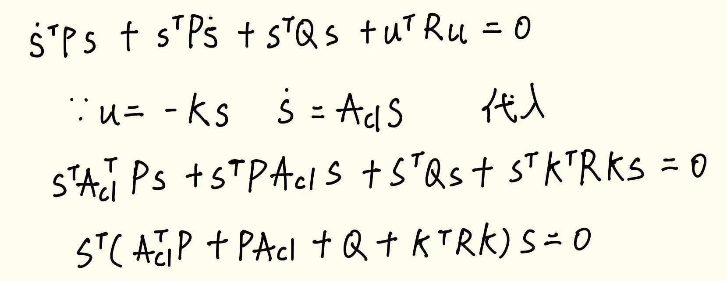
上式只和参数矩阵P以及系统的初始状态有关，让P最小也就是让代价函数最小

Slide 5
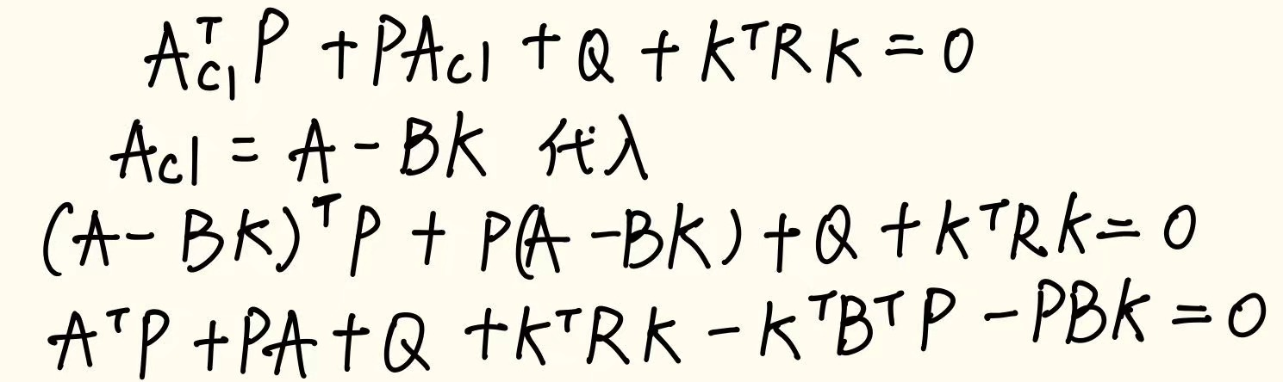
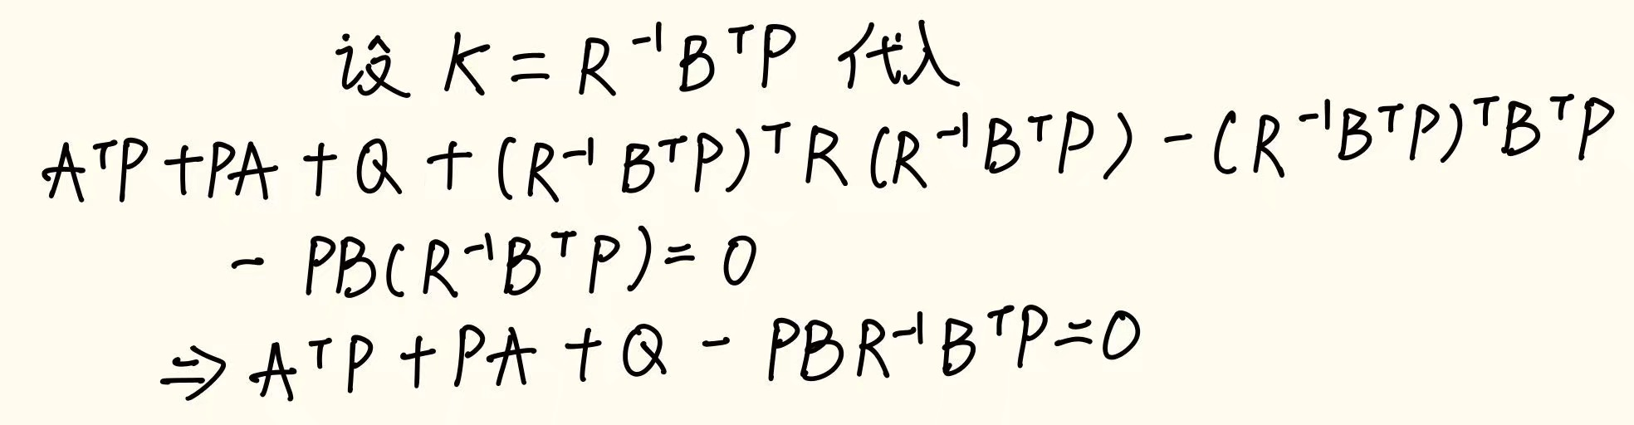
由于上式对于所有s ( t )来说都要满足，因此括号中的项要恒等于零。带入Acl可以得到：
被称为Algebraic Riccati Equation (ARE)。ARE是一个矩阵二次方程，对于给定的(A,B,Q,R)可以解出辅助矩阵P。

Slide 6
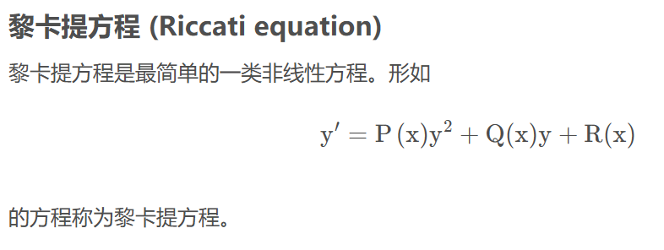
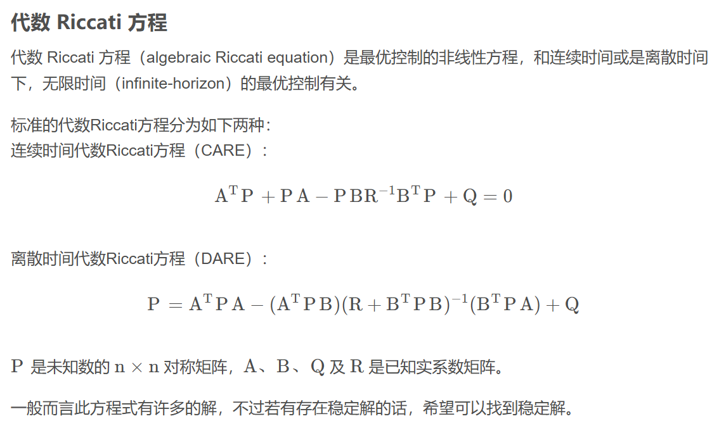

Slide 7
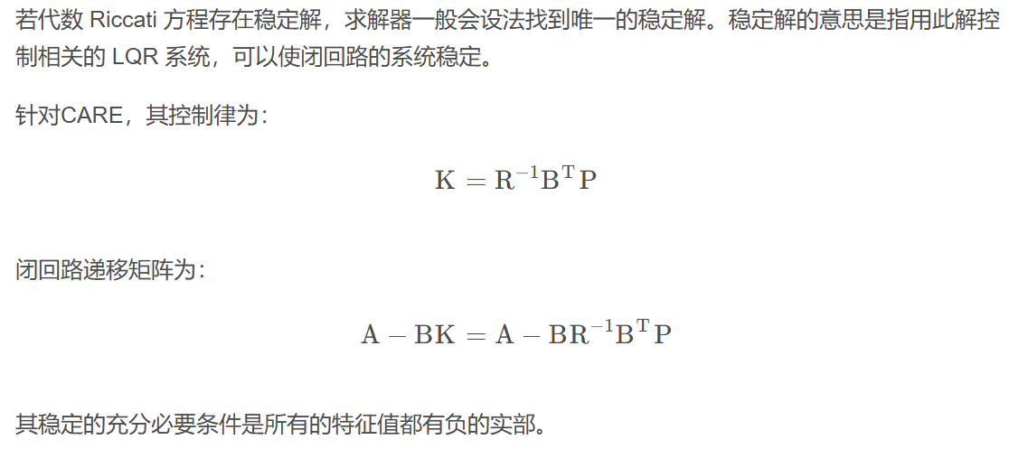

Slide 8
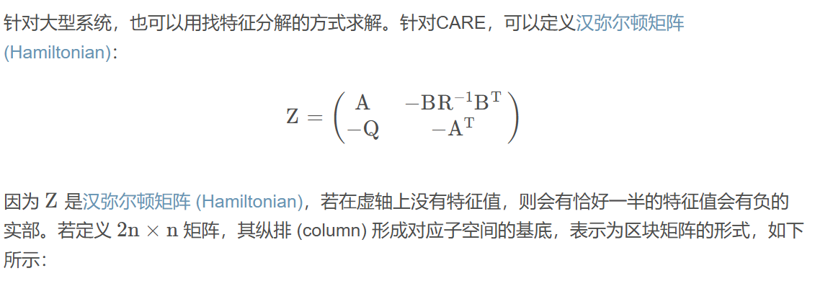
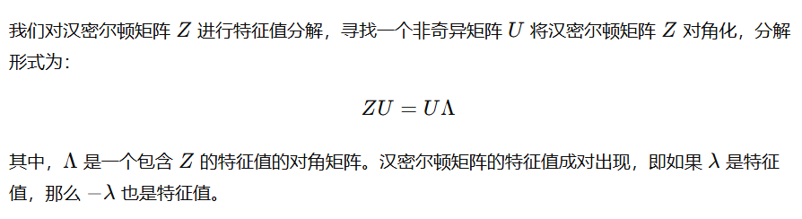
将 CARE 转化为一个特征值分解问题

Slide 9
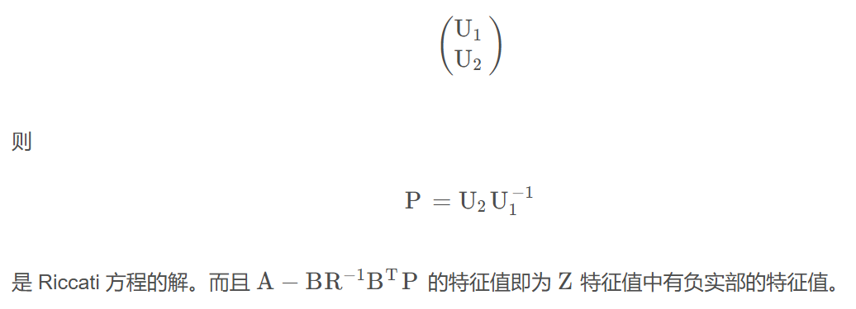
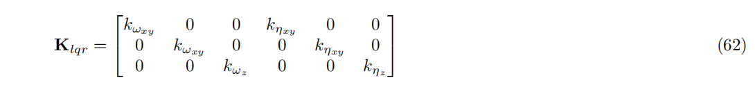
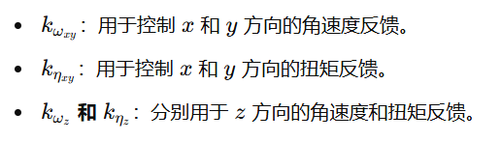
可以减少需要调节的增益参数数量，从而简化 LQR 控制器的设计和调优。这样做不仅降低了计算复杂性，也减少了控制系统的参数调节工作量。
Notes:
四旋翼无人机在结构上具有
𝑥
x 和
𝑦
y 方向的对称性，因此在控制设计中，通常假定这两个方向上的惯性矩相同，即
𝐼
𝑥
=
𝐼
𝑦
I
x
​
=I
y
​
。这意味着
𝑥
x 和
𝑦
y 轴的动力学特性非常相似，系统在这两个方向上对控制输入的响应也近似相同。因此，使用相同的增益
𝑘
𝜔
𝑥
𝑦
k
ω
xy
​
​
和
𝑘
𝜂
𝑥
𝑦
k
η
xy
​
​
可以有效简化控制器的设计，且不影响控制性能。

Slide 10
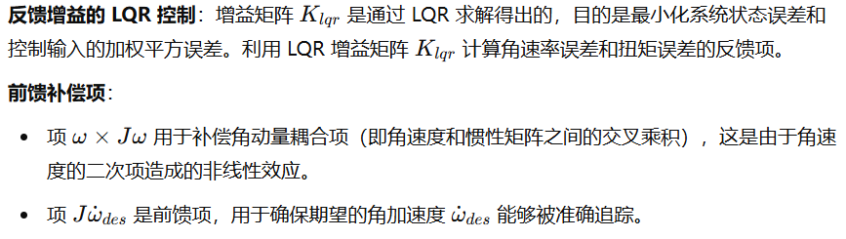
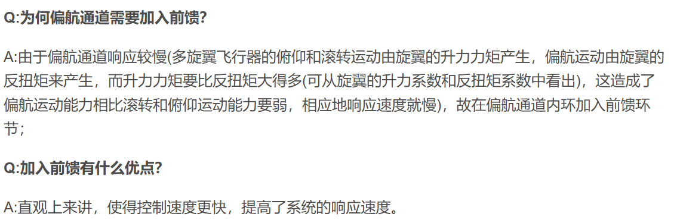

Slide 11
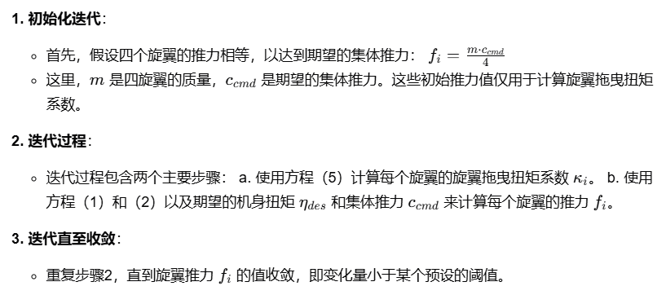
4.2.3迭代推力混合
饱和与输入优先级
计算出理想的单个旋翼推力后，如何确保这些推力值位于每个电机的可行范围内，即[fmin, fmax]

